Slide 1
Helsingin energiapäätös 2015
Jouni Tuomisto
THL, Kuopio

Slide 2
Miksi THL tekee arviointia?
THL:n tehtävänä on tuottaa päätöksentekoa tukevaa tietoa terveyteen liittyvistä asioista.
Uusi vaikutusarviointiyksikkö 2015 –
Isoissa energiaratkaisuissa mahdollisesti tärkeitä terveysnäkökohtia.
Avoimeen dataan ja vaikutusarviointiin pohjautuvaa yhteiskunnallista keskustelua tarvitaan.

Slide 3
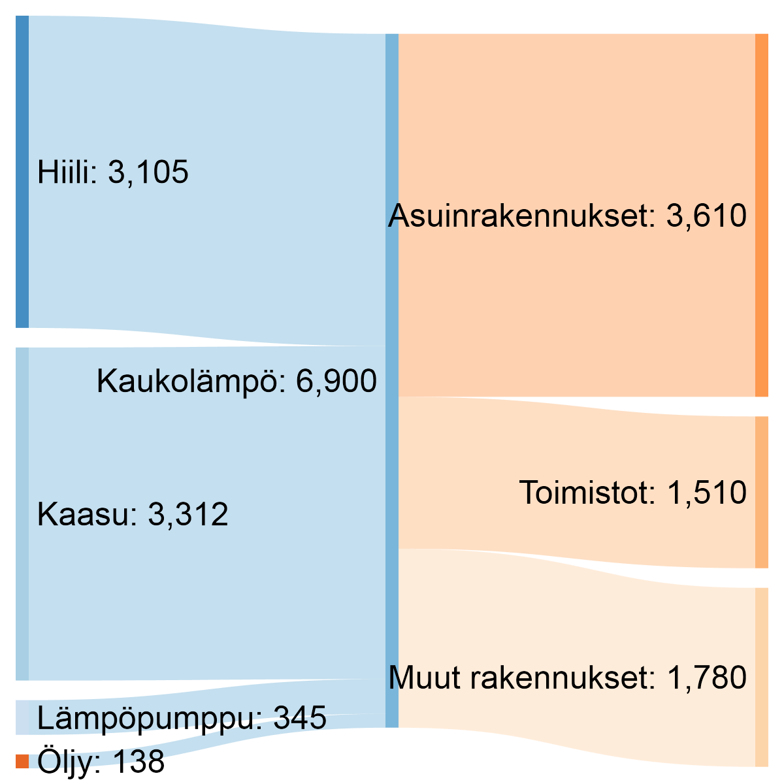
Kaukolämmön virtaus (GWh/v)

Slide 4
Miksi energiatasemalli?
Energian kysynnän ja tuotannon pitää vastata toisiaan jatkuvasti.
Monien tuotantomuotojen kokonaisuus on vaikea hahmottaa.
Nettimallien avulla asiaa voi opiskella.
Sofia-malli osallistuu keskusteluun.

Slide 5
Helsingin energiapäätös 2015
Iso päätös tulossa tehtäväksi loppuvuodesta 2015.
Päävaihtoehdot:
Muutama uusi biopolttoaineella toimiva lämpökeskus (ei sähköntuotantoa).
Hanasaaren and Salmisaaren hiilivoimalat uusitaan biopolttoaineelle
Rakennetaan Vuosaari C -monipolttoainevoimala (80 % puuta).
Muita vaihtoehtoa Sofia-mallissa:
Runsaasti hajautettua kaukolämmöntuotantoa.
Loviisan ydinkaukolämpö tai Nesteen hukkalämpö.
Merilämpöpumput, syväkairaukset ja muut uudet tekniikat.

Slide 6
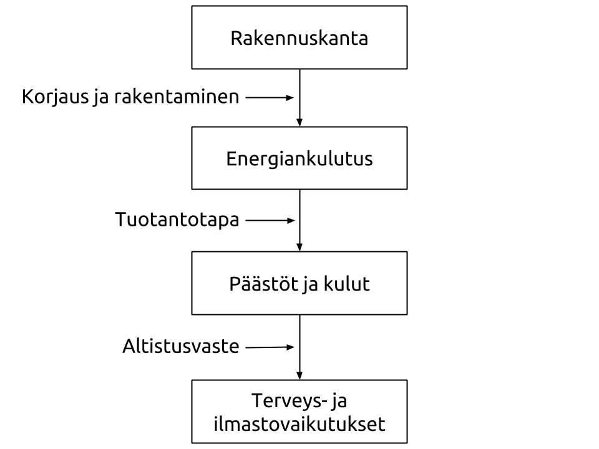
Sofia-mallin rakenne

Slide 7
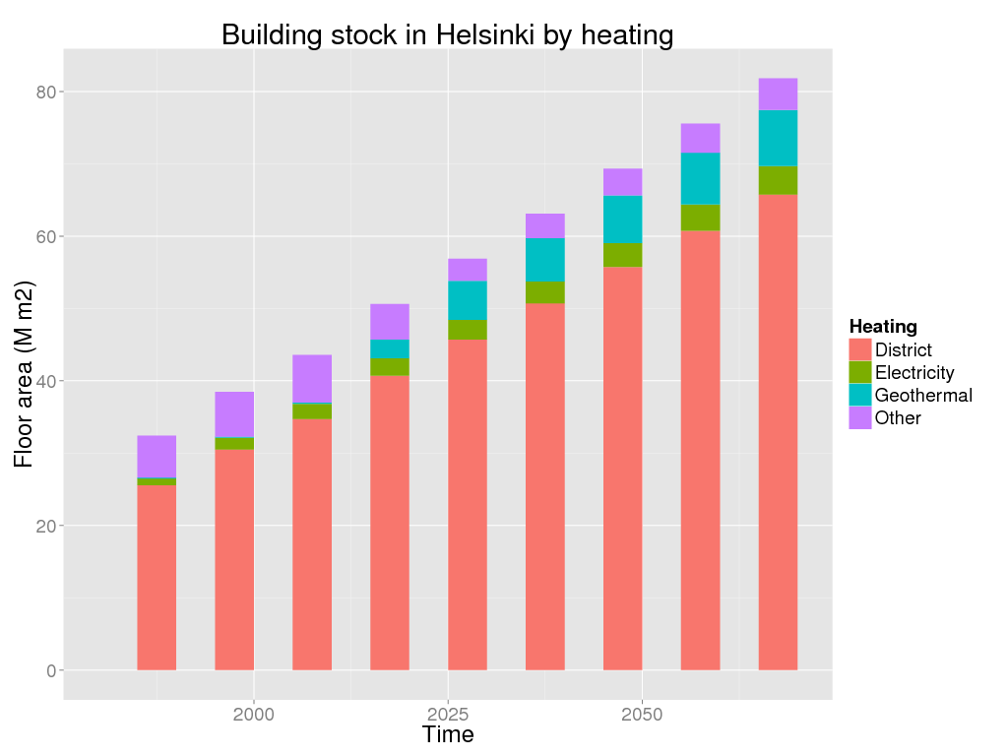

Slide 8
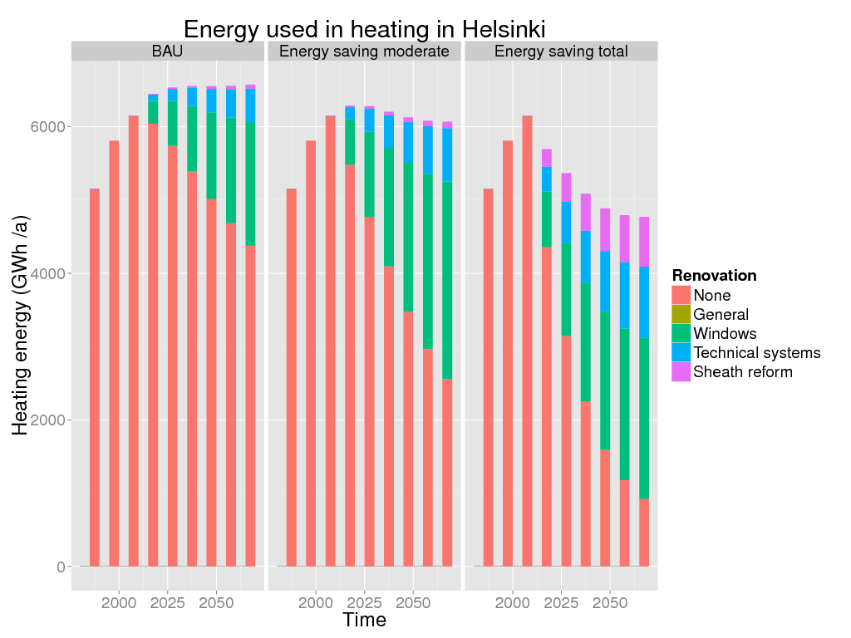

Slide 9
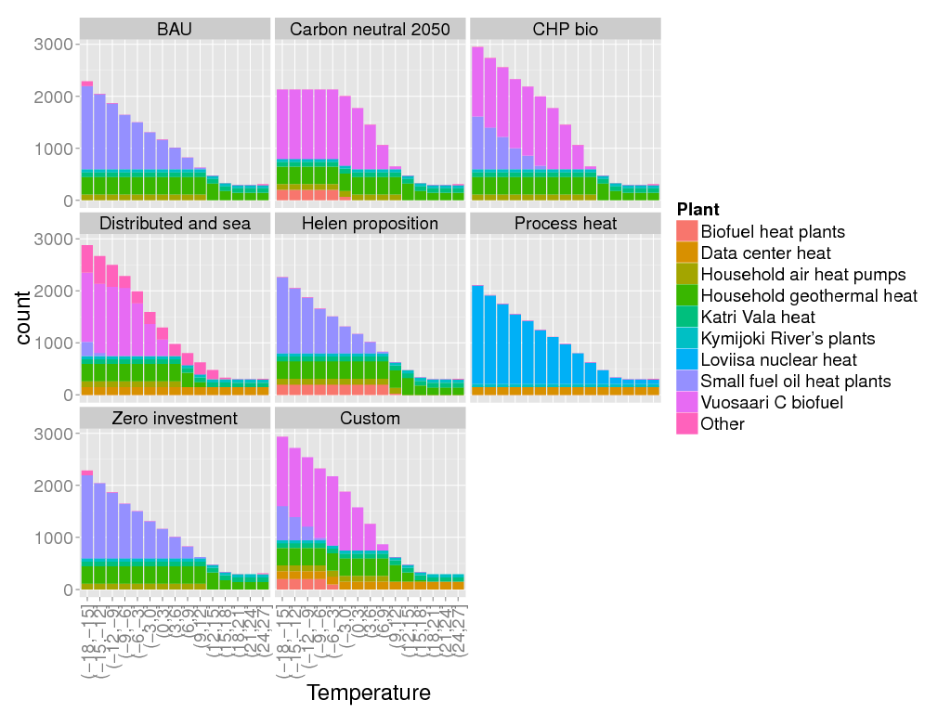

Slide 10
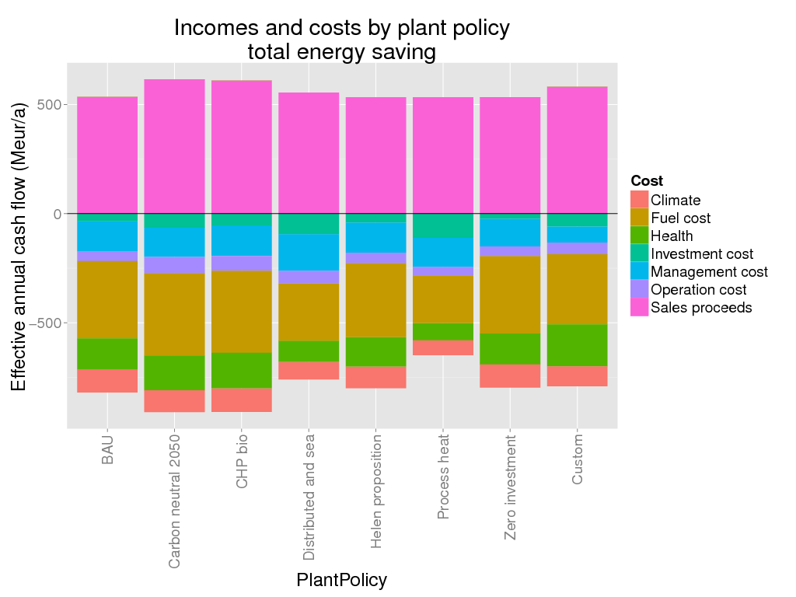

Slide 11
Päätelmiä energiaratkaisusta
Isoja terveyshaittoja ei tule mistään vaihtoehdosta – paitsi talokohtaisen puunpolton lisäämisellä.
On useita erilaisia osaratkaisuja tarjolla, joita voi yhdistellä: Nesteen hukkalämpöä, bioenergiaa, merilämpöä.
Loviisan ydinkaukolämpö saattaa näyttää yllättävän kustannustehokkaalta. Isona ratkaisuna se syrjäyttäisi muut.
Useimmat ratkaisut muuttavat Helsingin sähköriippuvaiseksi.
Nykyinen ykkösvaihtoehto eli biolämpökeskukset ei Sofian mukaan ole kustannustehokkaasta päästä, mutta kustannusarviot ovat hataria.

Slide 12
Päätelmiä arviointimenetelmästä
Kaikki tiedot jaetaan avoimesti jaetun ymmärryksen lisäämiseksi.
Malliin tutustuminen auttaa ymmärtämään monimutkaista kokonaisuutta.
Mallin tulokset ovat jo luoneet jäsentynyttä ja perusteltua keskustelua (esim. Facebookin Uusi energiapolitiikka -ryhmä)
Uusia entistä parempia ehdotuksia noussut esiin.
Mitä hyötyjä ja haittoja sinä näet?

Slide 13
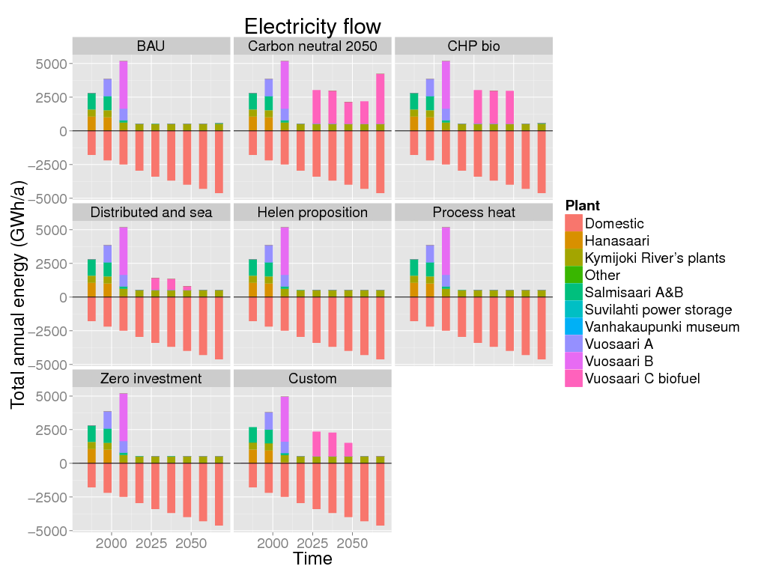

Slide 14
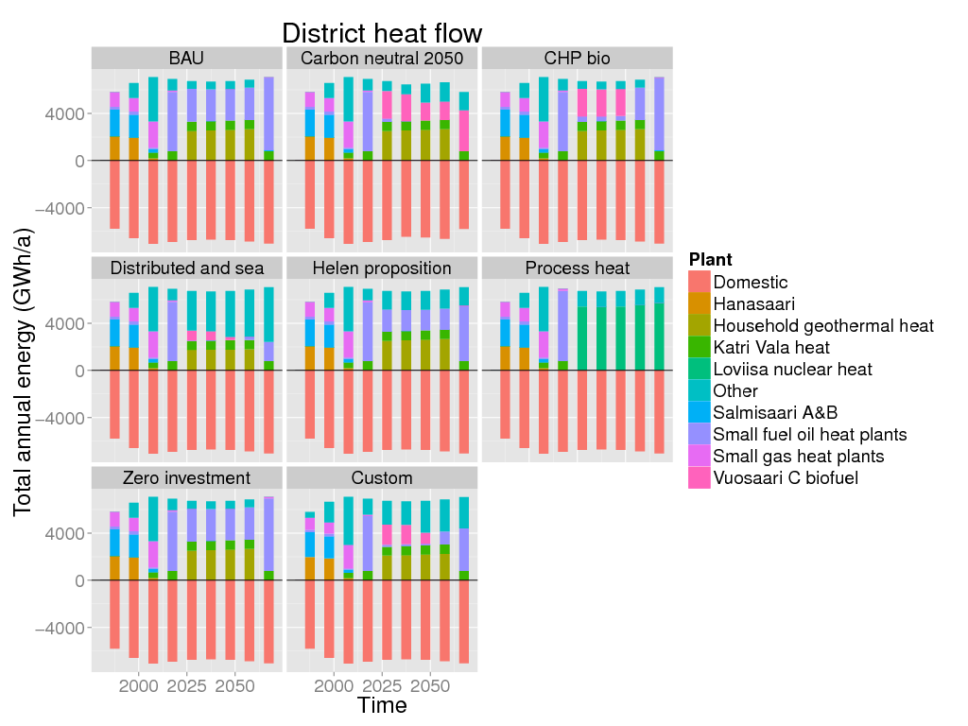

Slide 15
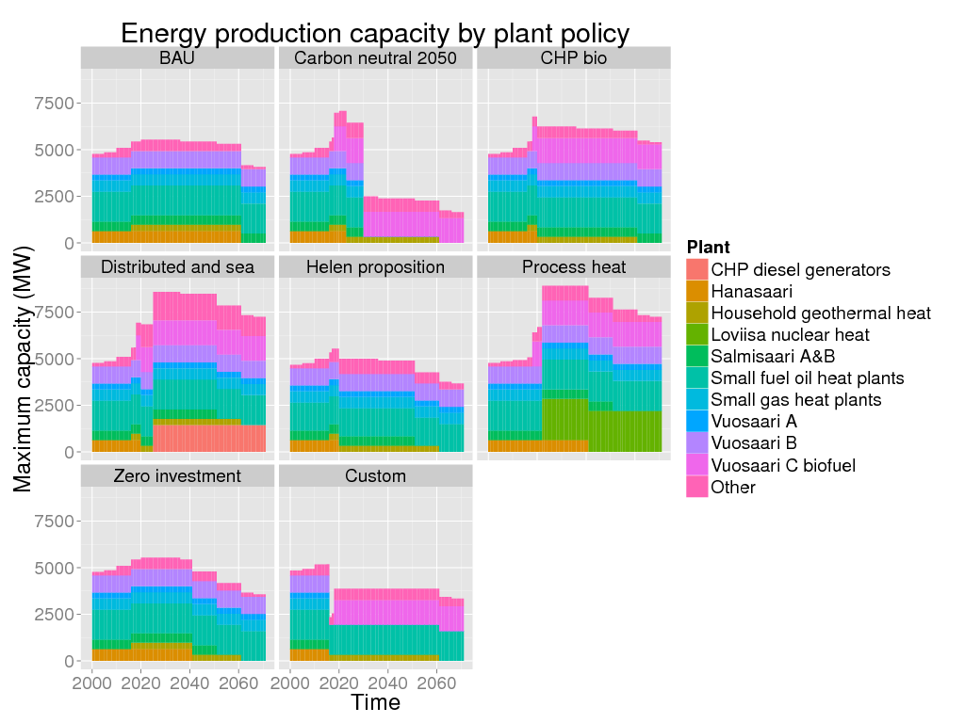

Slide 16
